Slide 1



基于大科学装置的自旋物理实验我们准备好了么？
中国极化离子束制备现状
孙良亭
中国科学院近代物理研究所
第一届强相互作用自旋物理会议, July 26~30, 2026, 青岛

Slide 2
报告提纲
离子加速器与离子物理&科学
离子大科学装置的发展
自旋极化离子束现状
强流极化束的制备
总结

Slide 3
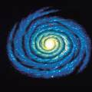


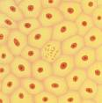
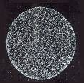
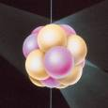
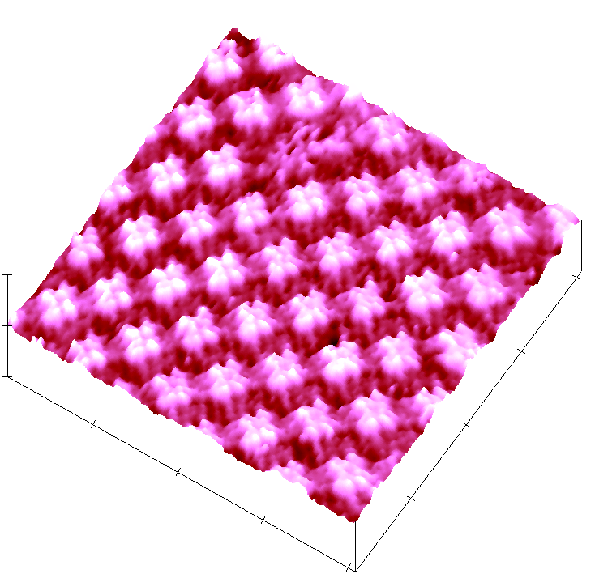
离子科学
From macro to micro, from phenomena to essence
Exploring and researching scientific problems and applied technologies of matter at different levels
10²⁶ m
10⁻³¹ m
Heavy ion Science
Galaxy
10²¹m
Earth
10⁷m
Human
10⁰m
Cell
10^{－4}m
Molecular
10^{－9}m
Atom
10^{－10}m
Nuclei
10^{－14}m
Astro Physics
Geoscience
Life Science
Chemistry、Physics
Material Science、Information Sciences
Nano Science
Particle Physics
Nuclear Physics
Plasma Physics
Space Science

Slide 4



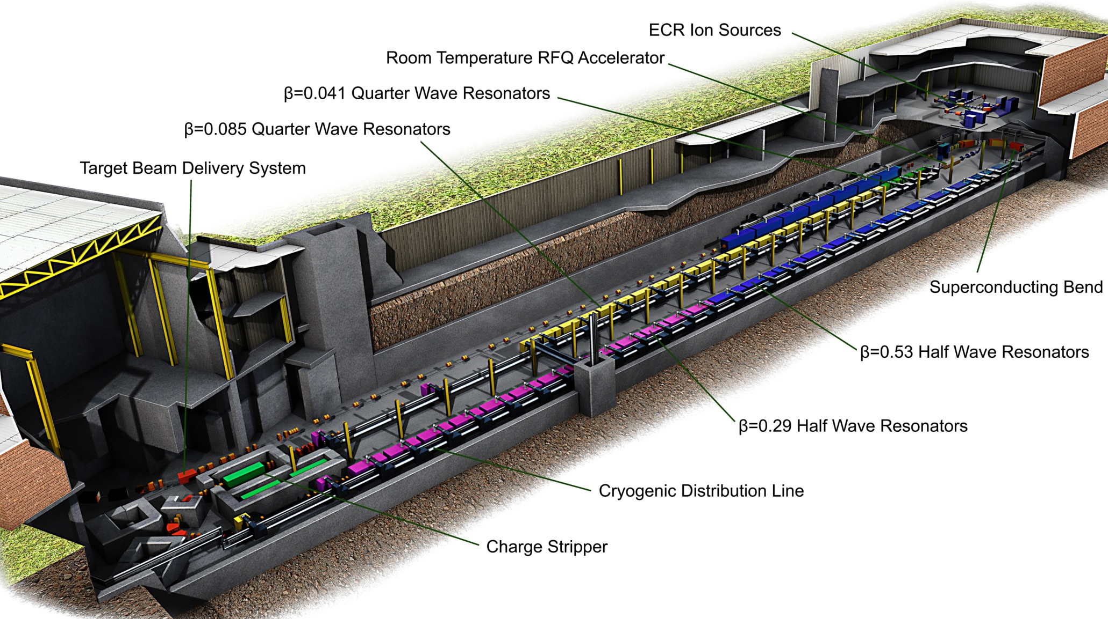
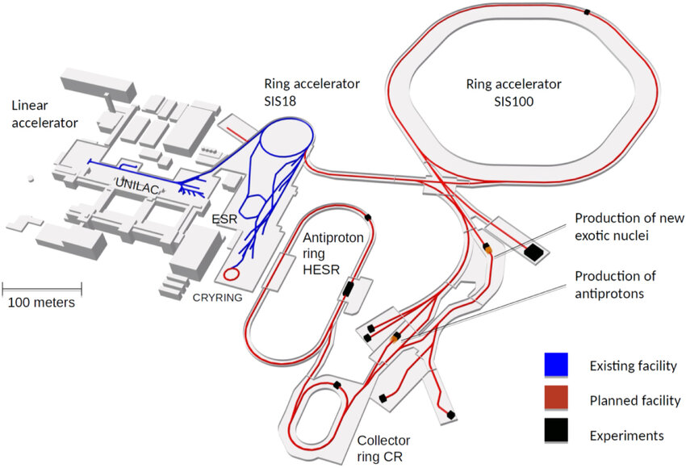
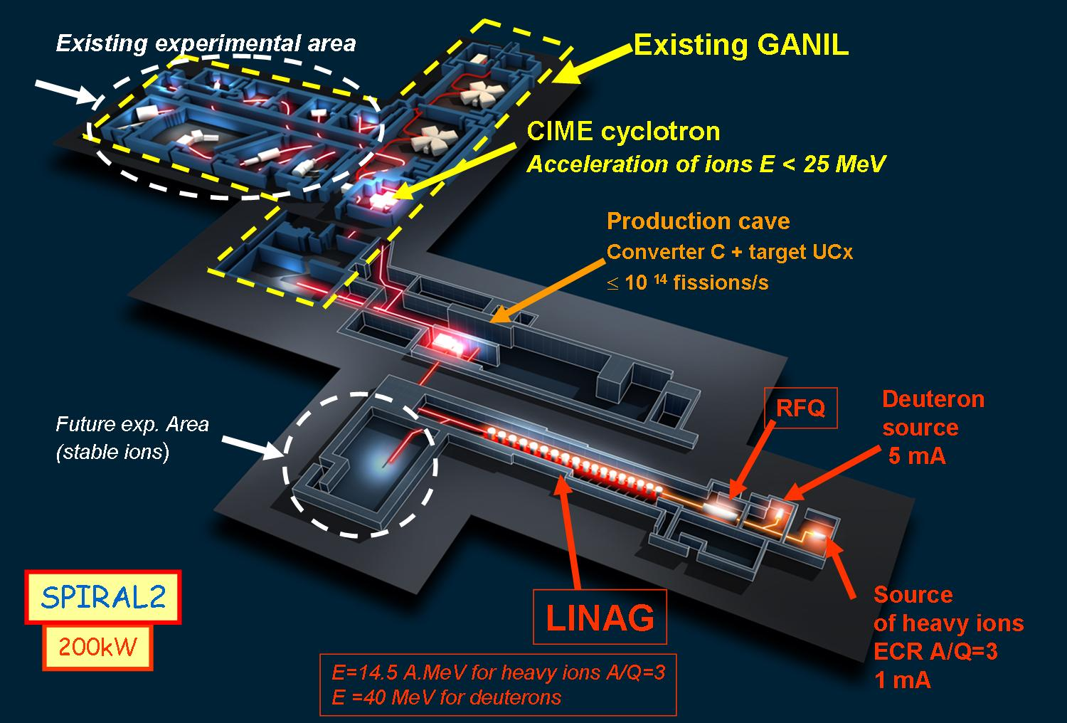
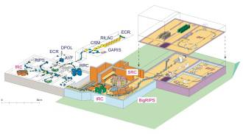
离子科学
Nuclear physics frontier:
Explore the limit of nuclear existence
Study exotic nuclear structure
Understand the origin of the elements
Study the properties of High Energy and Density Matter
Accelerators and use of high intensity heavy-ion beams will be key to solving those questions
FRIB
FAIR
NICA
SPIRAL
RIBF

Slide 5
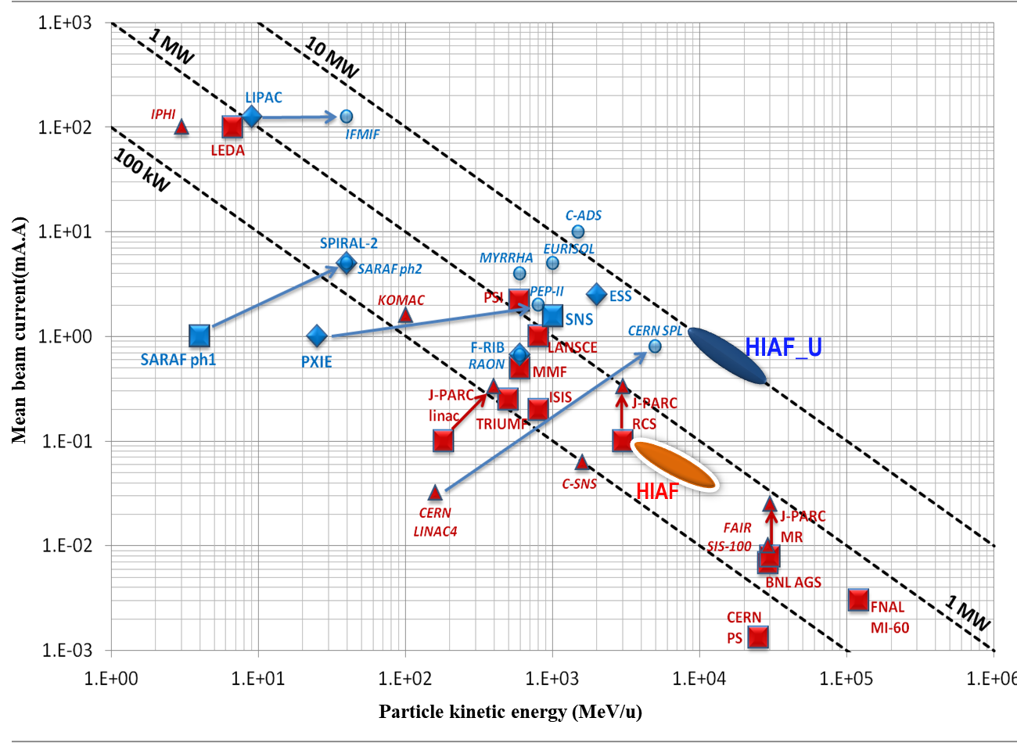
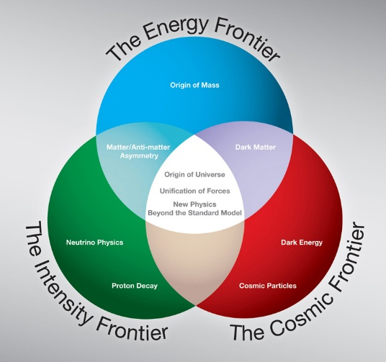
离子科学与加速器工程
束流强度前沿
Frontier of Particle Physics
束流能量前沿

Slide 6
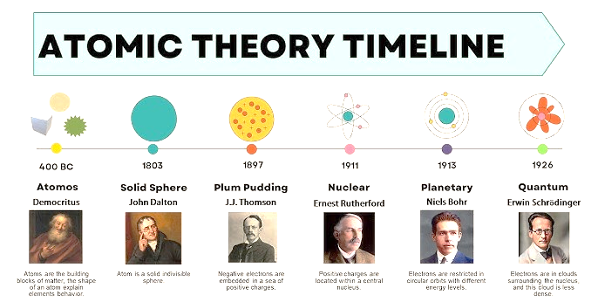

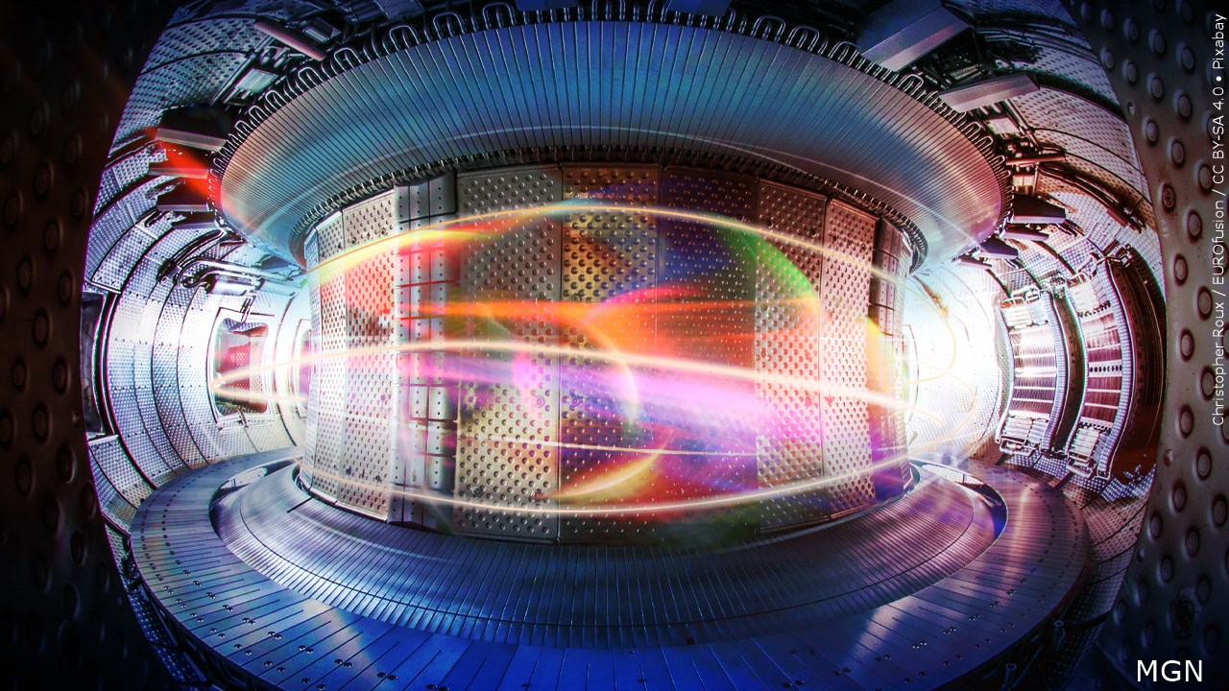
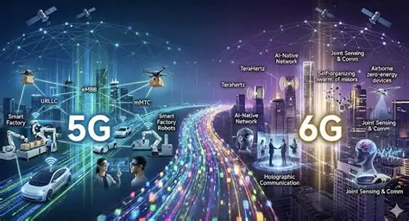
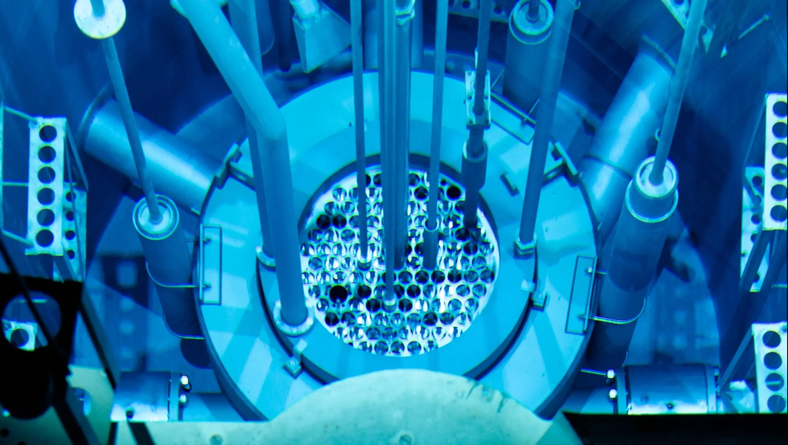
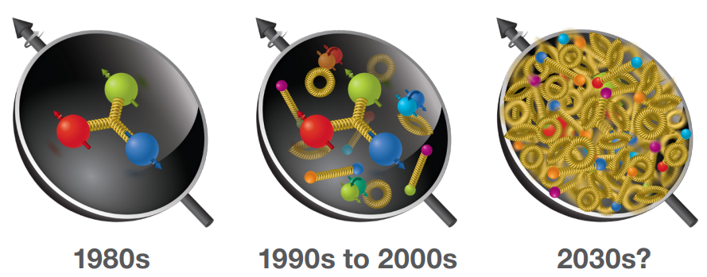

离子科学与加速器工程
原子时代
强相互作用时代

Slide 7


离子科学与加速器工程
自旋是微观粒子的内禀属性
极化粒子束 (靶) 将自旋这一自由度加以利用
非极化粒子束 (靶)
极化粒子束 (靶)
研究自旋在粒子结构与相互作用中的重要角色
检验宇称和时间反演对称性

Slide 8
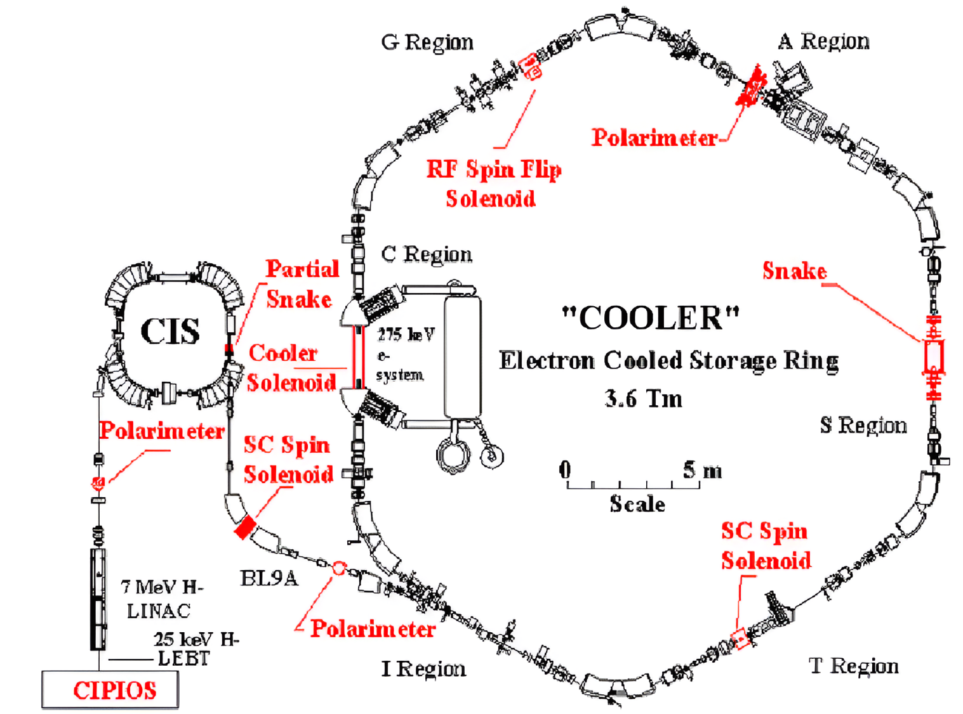
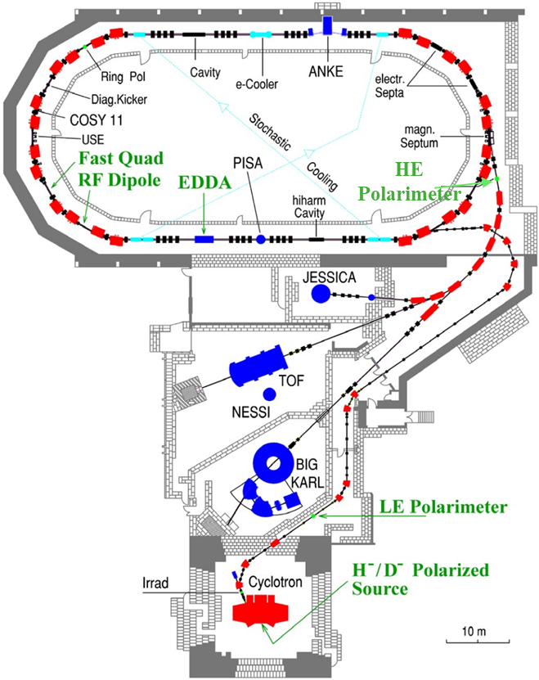
离子科学大科学装置的发展
IUCF, USA (1976-2010)
COSY, Germany(1989-2023)
[D.L. Friesel, EPAC [C], 2000]
[M.A. Leonova, PRL [J], 2004]
H⁺/D⁺
6x10¹⁰ ppp
~2.7/2.1 GeV Polarization 75%
H⁺/D⁺, 0.5-0.7x10¹⁰ ppp, 203/240 MeV, Polarization 80%

Slide 9
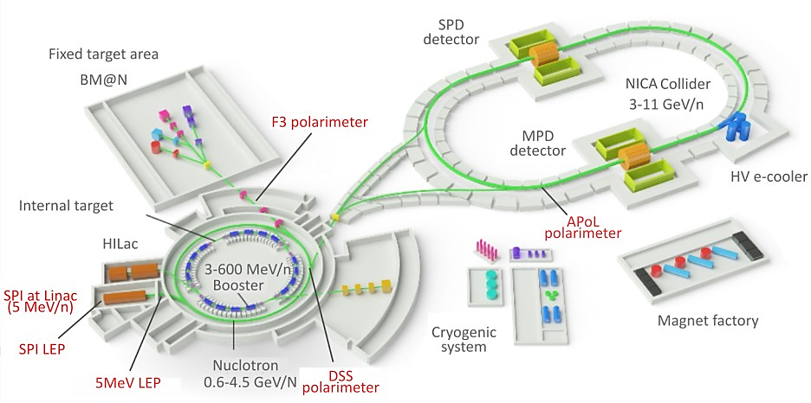
离子科学大科学装置的发展
NICA, Russia, In Progress, H⁺/D⁺, Ion Collider, 0.6~4.5 GeV
[V.V. Fimushkin, SPIN [P], 2025;
V.P. Ladygin, SPIN [P], 2025]
Nuclotron in operation for a few years
Beam injection to NICA (end of 2025)

Slide 10
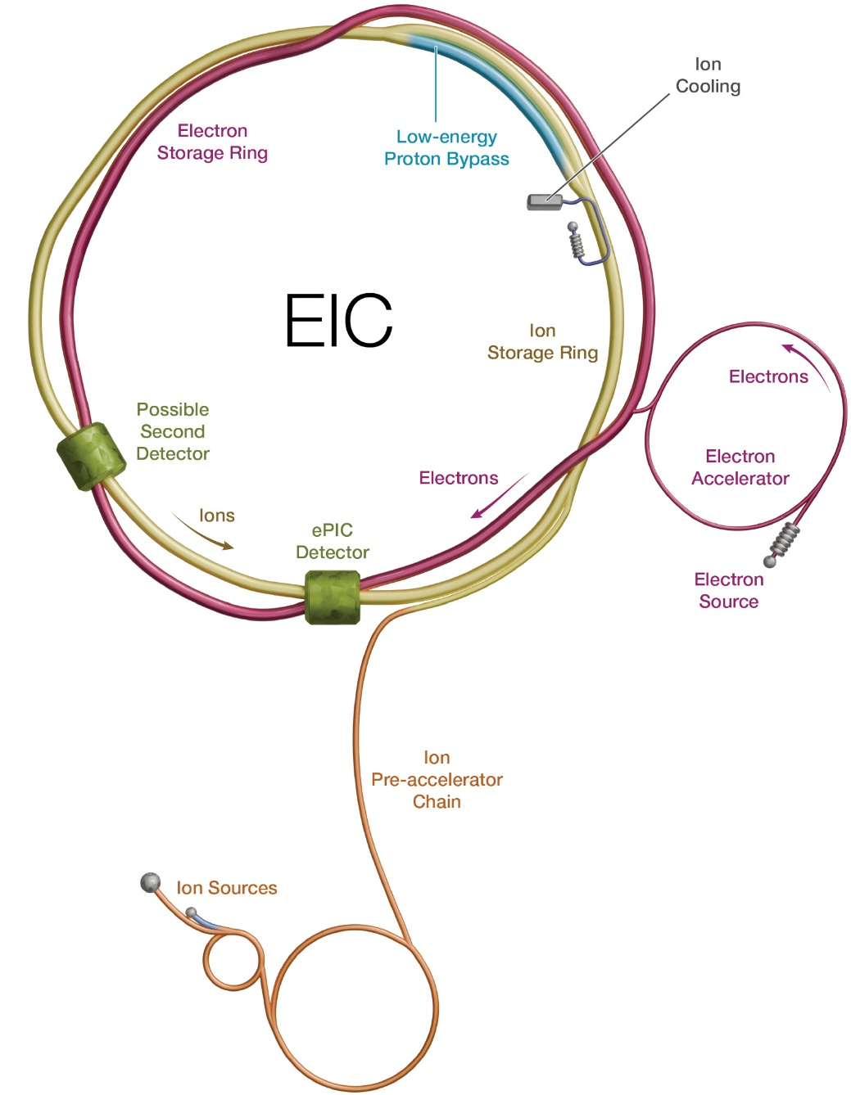
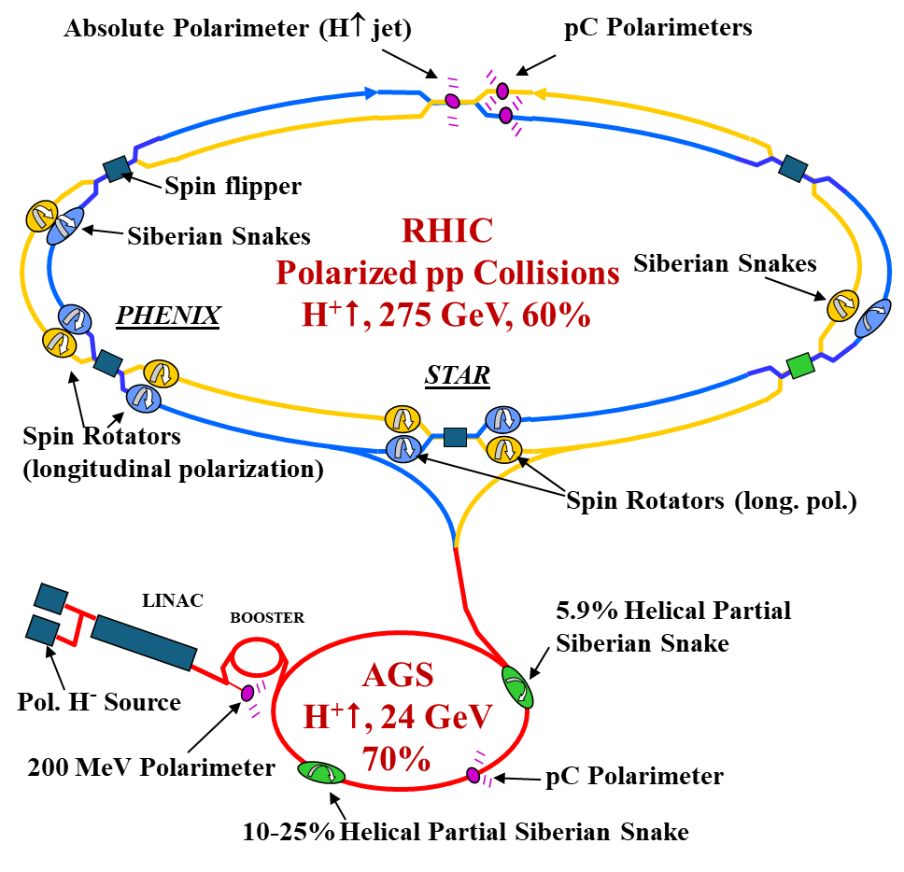
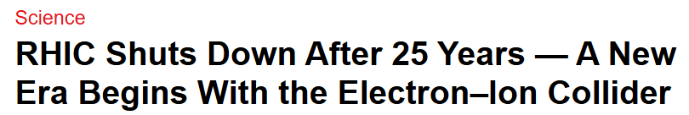
离子科学大科学装置的发展
EIC, USA, In Progress, H⁺/D⁺/³He²⁺+e 
正在进行升级
Stay tuned…
[G. Atoian, arXiv:2510.10794, 2025]
[Y. I. Makdisi, PSTP[P], 2007]
2026.01.06

Slide 11
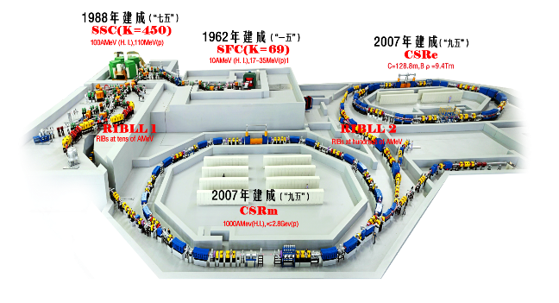
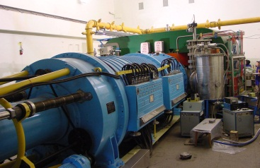
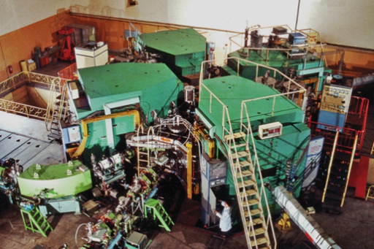
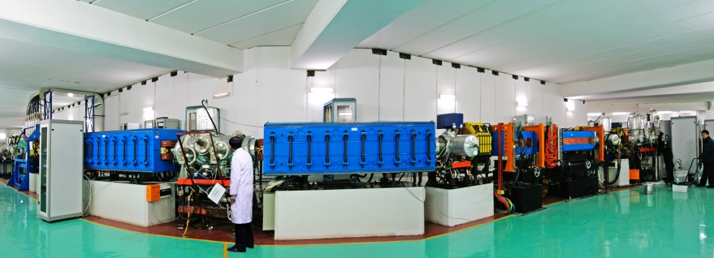
离子科学大科学装置的发展
“一五”— SFC
“七五”— SSC
“九五”— CSR
历经半个世纪建成，亚洲能量最高、精度最高（截止2025年），国内唯一的中高能重离子加速器
加速质子到铀（keV/u~GeV/u）全离子，是我国重离子科学与技术研究基地

Slide 12
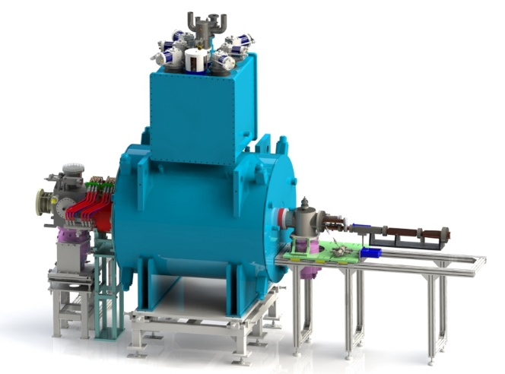
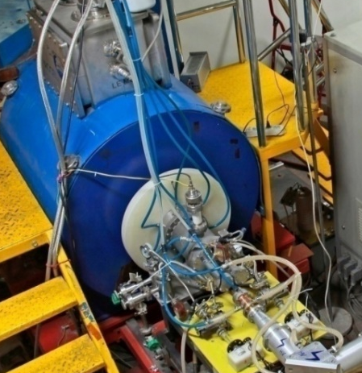
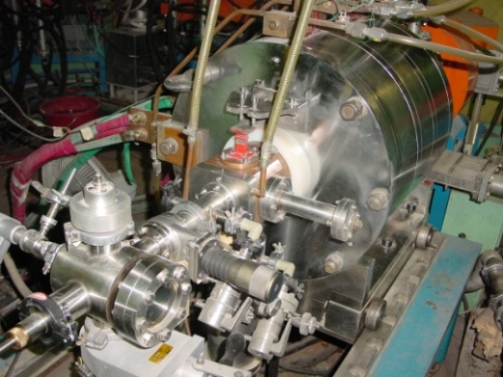
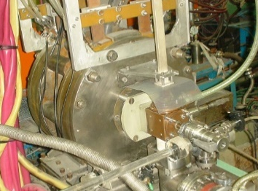
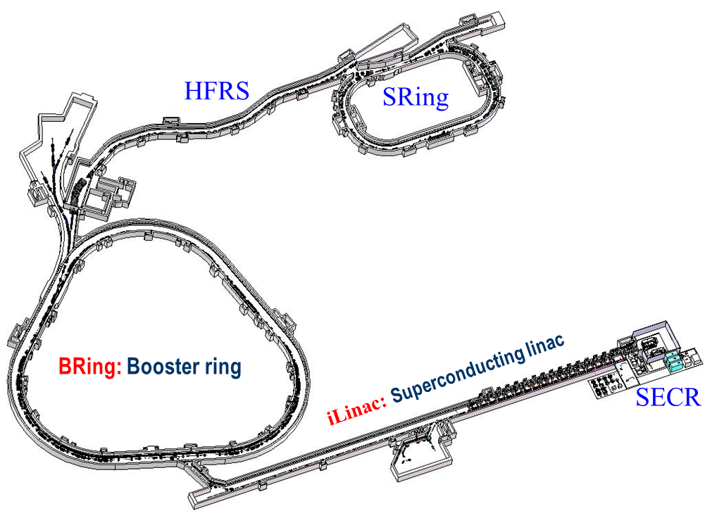
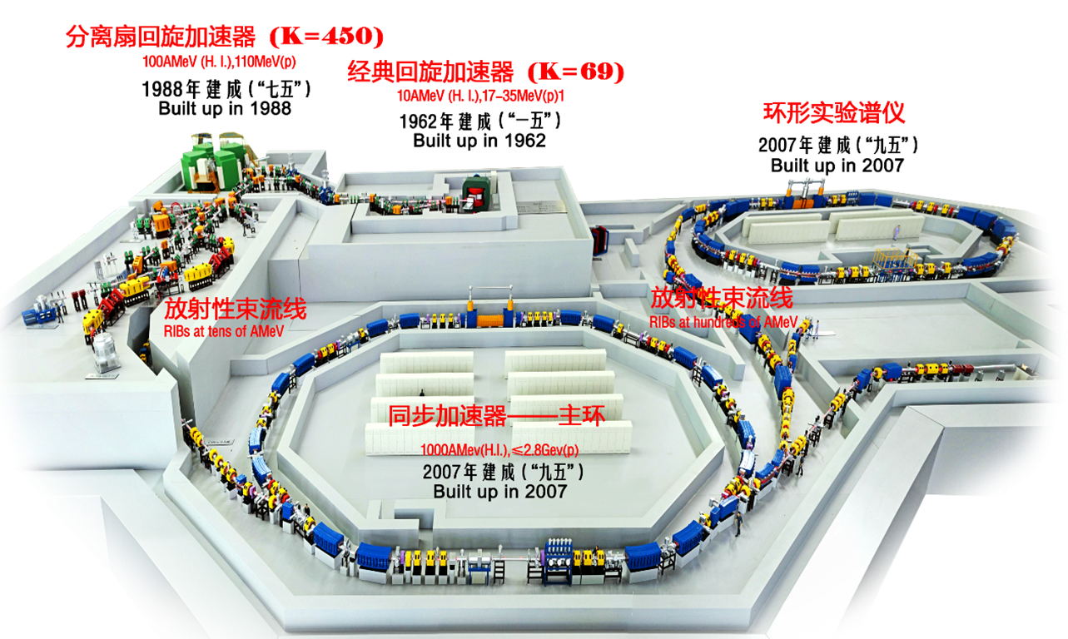
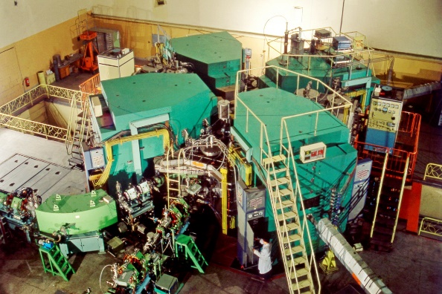
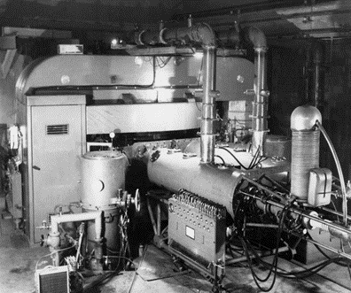
离子科学大科学装置的发展
国际先进
国际领先
自主研制
2008年国家科技进步二等奖
2009年国际离子源领域最高奖
“Brightness Award”
2025年中国科学院“科苑名匠”
2025年国际粒子加速器领域最高奖“西川哲志奖”
2025年国际离子源领域最高奖
“Brightness Award”
引进吸收
FECR（2021~现在 ）
SECRAL（2005~现在）
LECR2、LECR3
1996~现在
LECR0、LECR1
1987~1999
强流重离子加速器装置HIAF
（十二五）
扇聚焦回旋加速器SSC
（七五）
电子冷却储存环CSR
（九五）
1.5 m扇聚焦回旋加速器SFC
（一五）

Slide 13
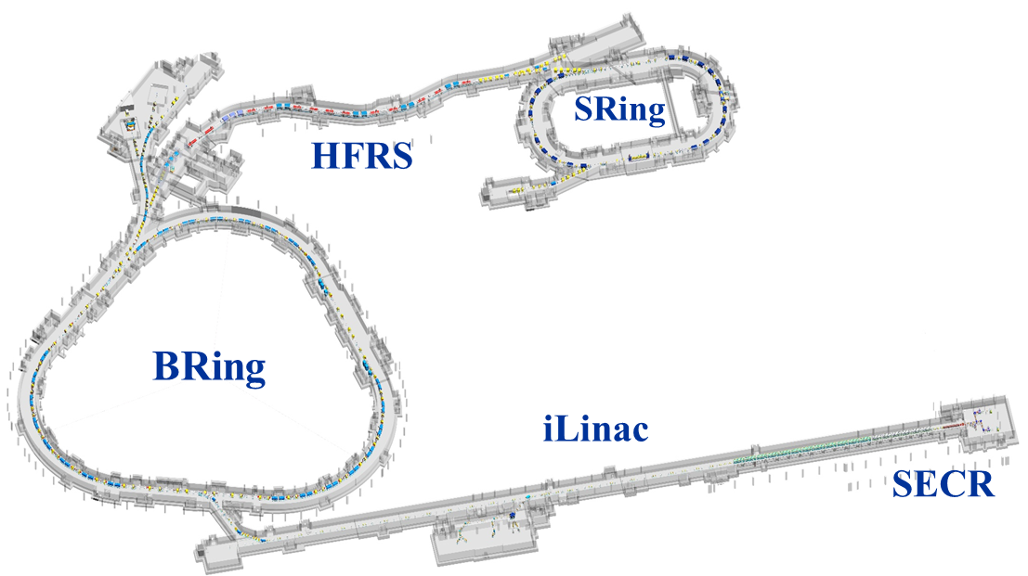
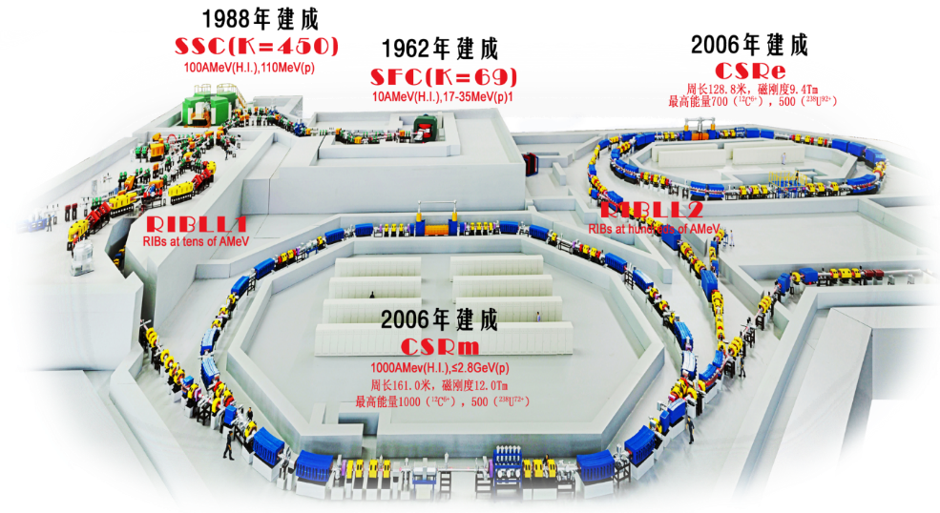
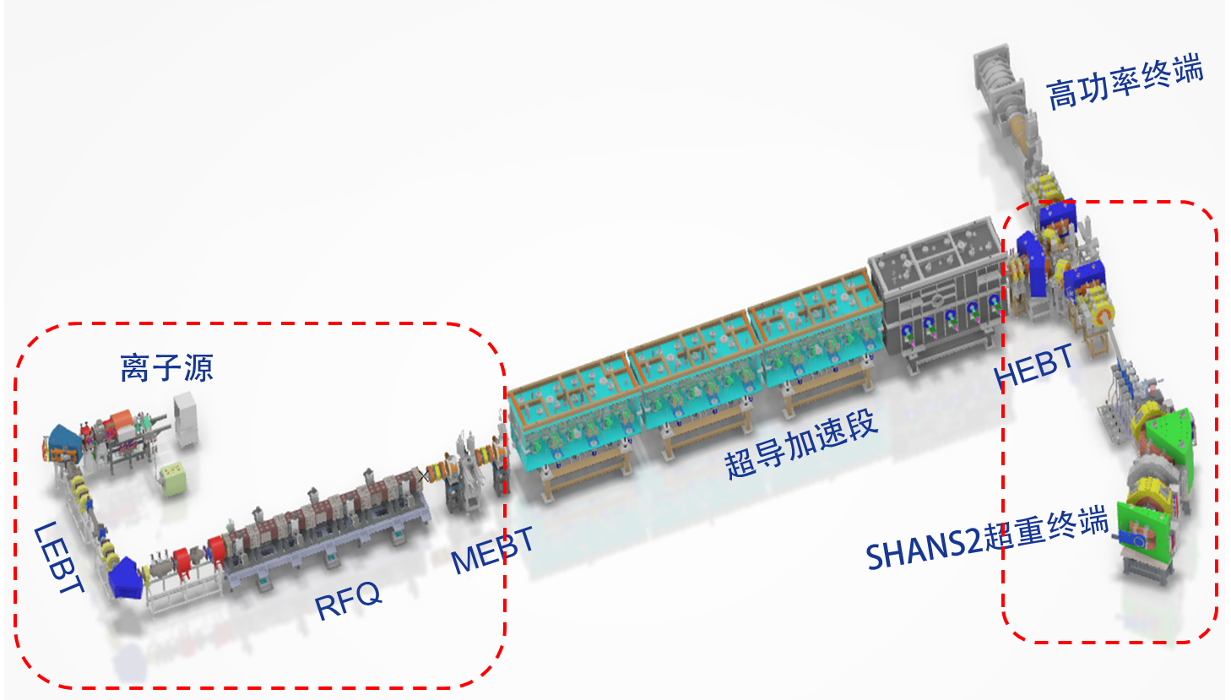
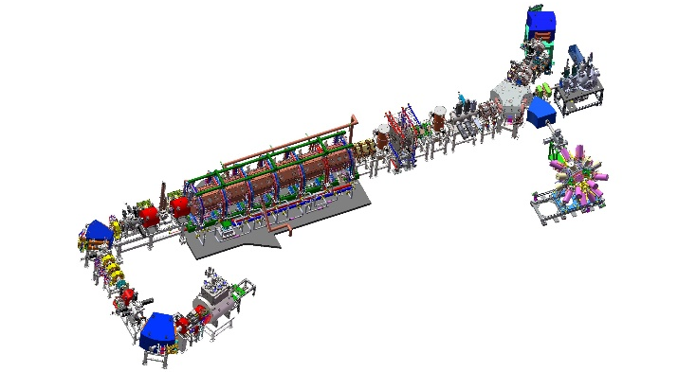
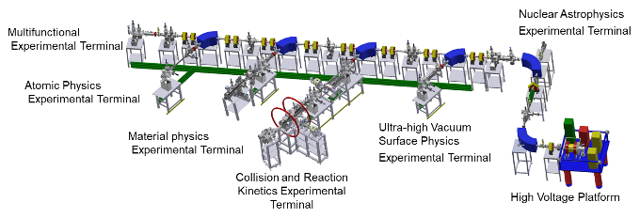
离子科学大科学装置的发展
重离子加速器集群
覆盖能区宽
全离子、高电荷态
强流、高功率
一五→七五→九五→十二五
2025年建成
高能量重离子能区
（1 GeV~100 GeV）
中能量重离子能区（100 MeV~10 GeV）
低能量重离子能区（keV~100 MeV）

Slide 14
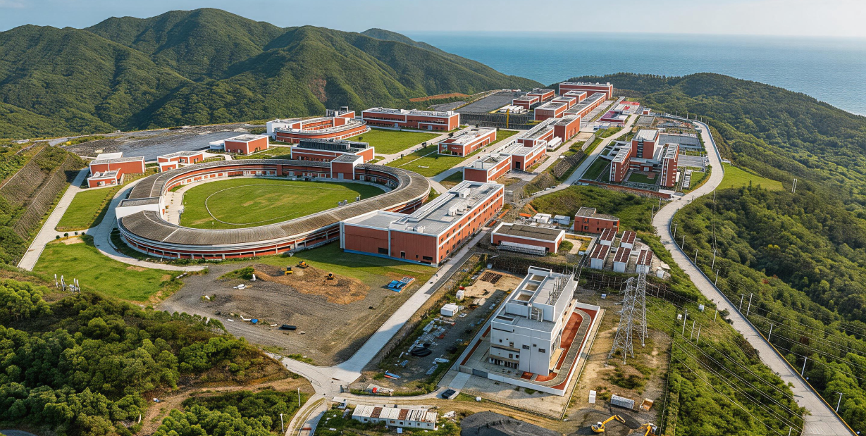
离子科学大科学装置的发展
国家重大科技基础设施HIAF
SECR
2018-2025
SRing
BRing
iLinac
HIAF Campus as of May 2026

Slide 15
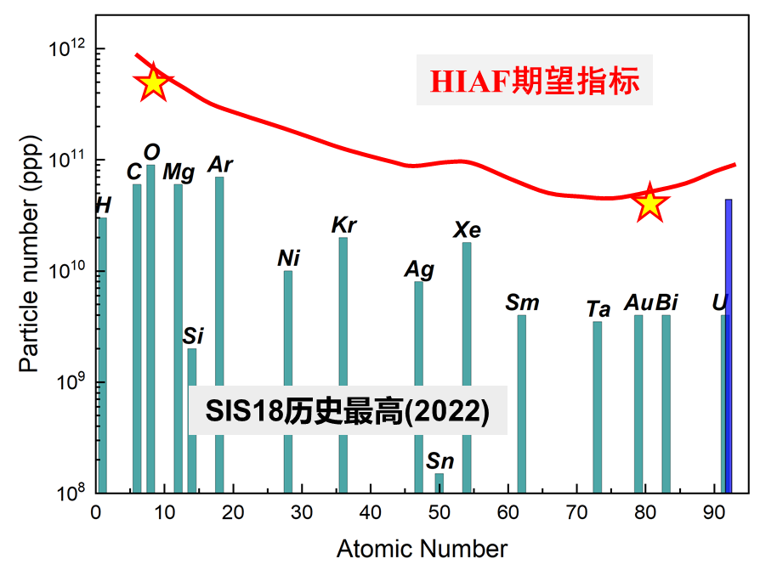
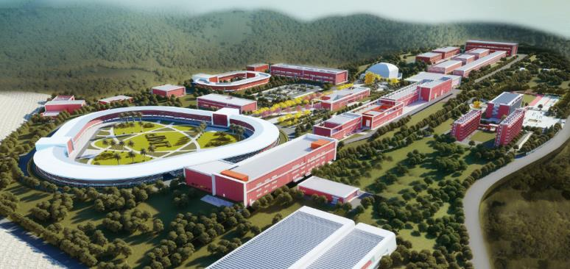
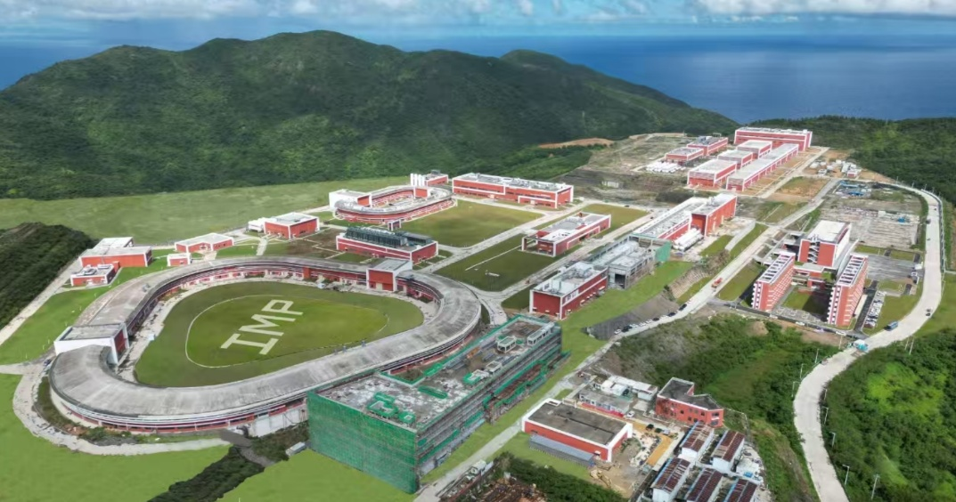
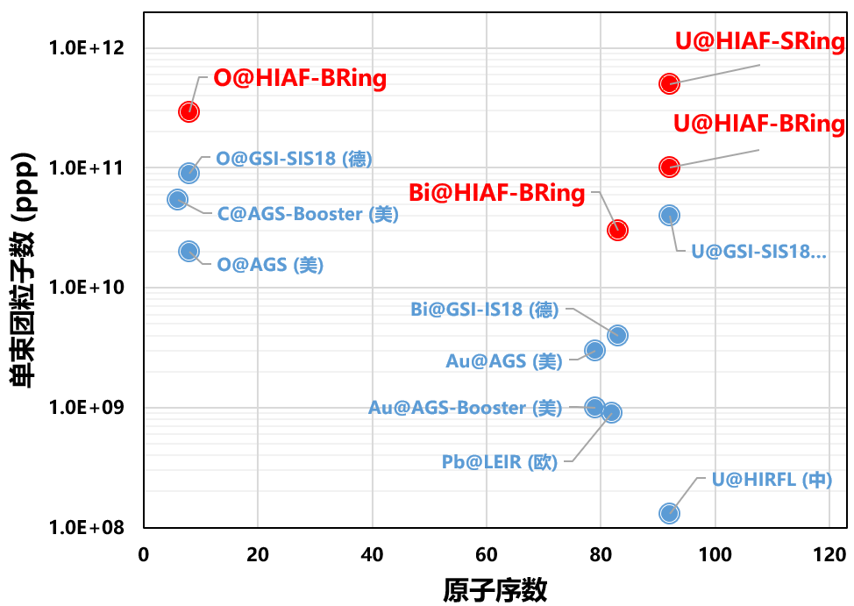
离子科学大科学装置的发展
HIAF：高能强流离子束前沿
设计效果图
现场航拍图
10¹¹~10¹² ppp
HIAF（2018-2025）
见冒立军的报告（本次会议）

Slide 16
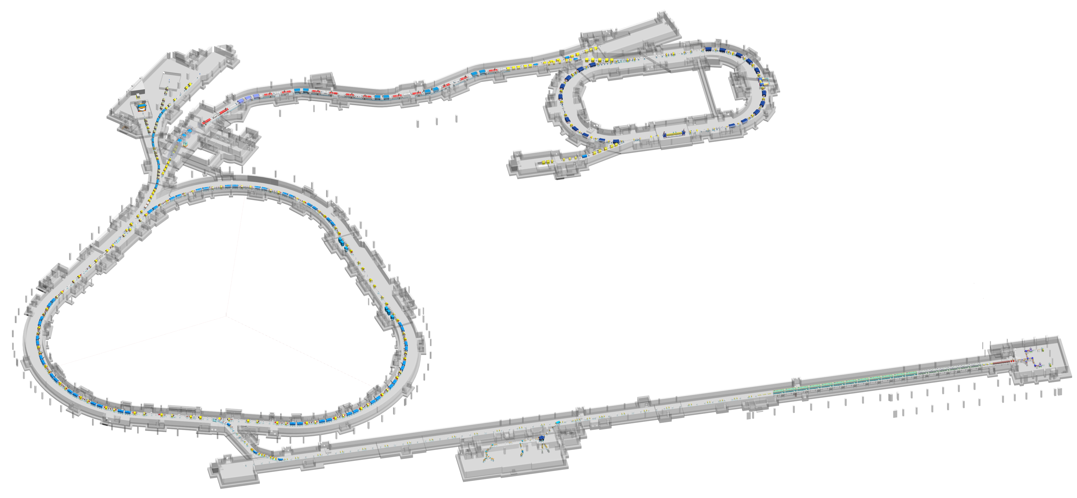
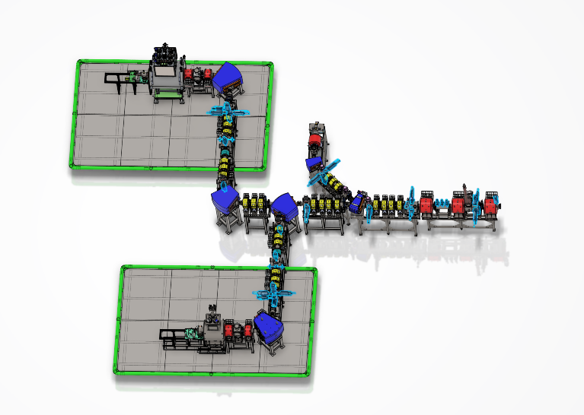
离子科学大科学装置的发展
高能终端
极化源束线
SRing
HFRS
极化靶、极化测量仪、极化校正
BRing
SECR
iLinac

Slide 17
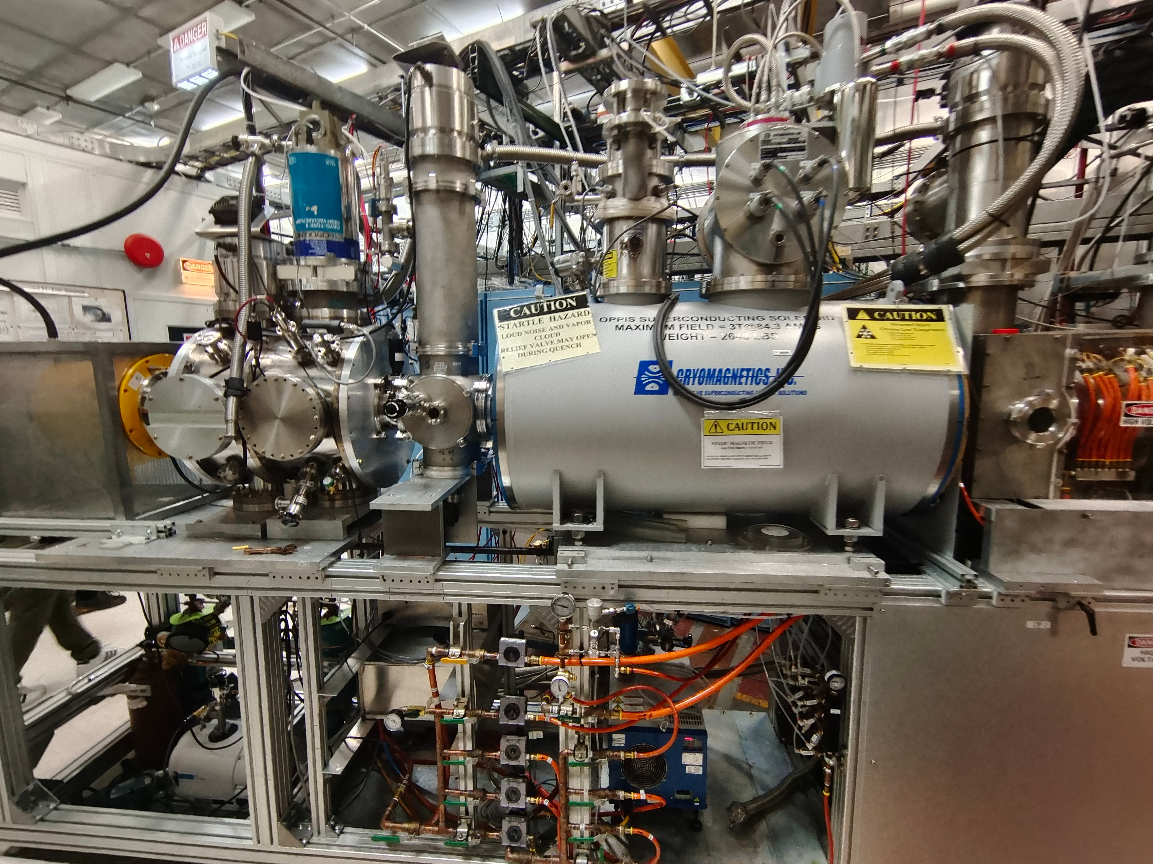
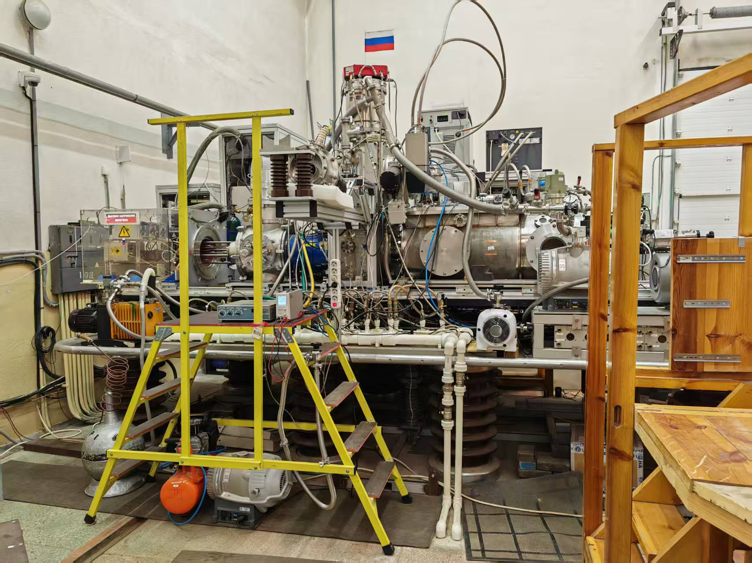
自旋极化离子束现状
BNL 光泵浦型极化 H⁻ 离子源
JINR 原子束型极化 H⁺、D⁺ 离子源
4 mA, 300 μs, 85%
6 mA, 150 μs, 88%
非极化质子束
光泵浦 Rb 蒸汽靶
Sona 跃迁
等离子体离化器
极化原子束源
极化原子束产生
钠喷流电离
H⁰+Na→H⁻+Na⁺

Slide 18
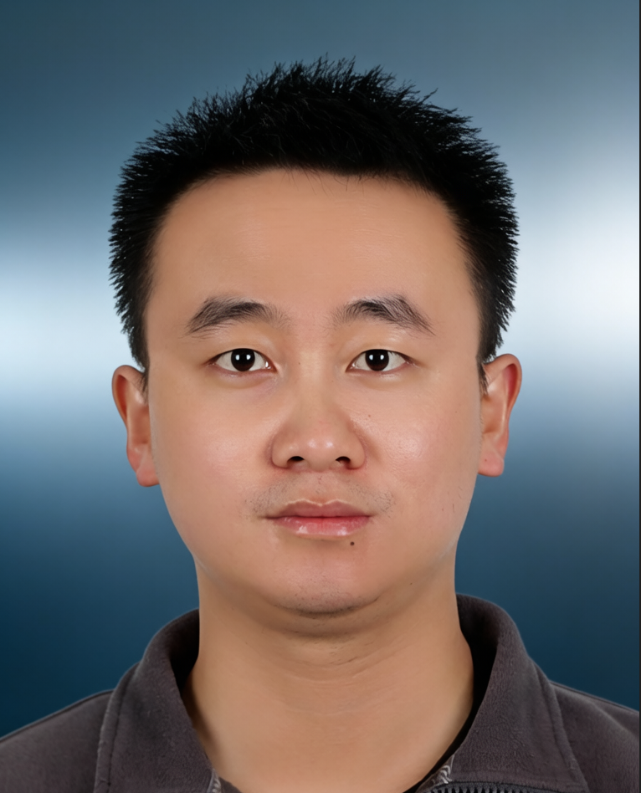
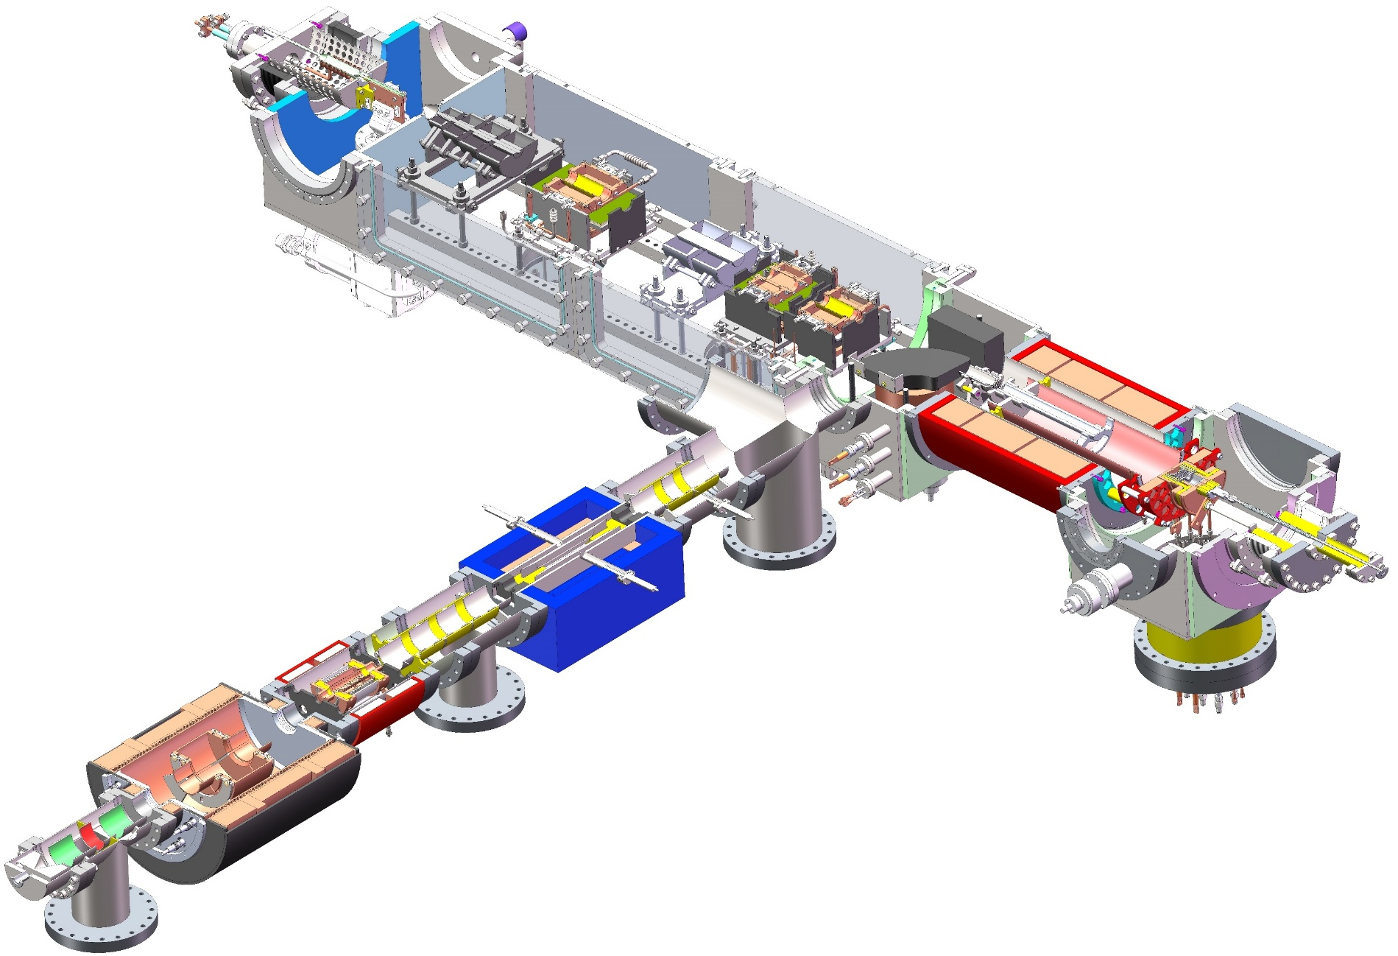
自旋极化离子束现状
始于 2020 年 6 月
研制目标：
离子种类 H⁺/D⁺
流强：> 1 mA
极化度：> 80%
2-5 Hz，100 μs
极化原子束源
H⁰
翟耀杰
（近物所）
等离子体
离化器
D⁺
D⁺, e
H⁺
束流极化度测量仪
Spin Polarized Ion Source
基于国家重点研发计划支持

Slide 19

自旋极化离子束现状
自主研发首台套高极化度强流（H⁺/D⁺ ）离子源

Slide 20



自旋极化离子束现状
峰值流强 1 mA, 100 μs, 6×10¹¹ ppp
 | 极化质子调试 |  |  | 极化氘离子调试
调试模式 | ${\vec{H}}^{+}$ mA | $H^{+}$ mA | $D^{+}$ mA | ${\vec{D}}^{+}$ mA | $H_{2}^{+}$ mA | $H^{+}$ mA
自由原子束模式 | 0.3 | 1.5 | 140 | 0.3 | 9.0 | 160
储存室模式 | >1.0 | 1.3 | 70 | >1.0 | 1.3 | 100
极化质子
极化D离子

Slide 21


自旋极化离子束现状
高极化度H⁺/D⁺
质子束流极化度 92%
氘离子束流极化度 82%

Slide 22

自旋极化离子束现状
高稳定性H⁺/D⁺
平均值：1.08 mA
标准差：0.04 mA
极化离子束峰值流强抖动 ±4%

Slide 23


自旋极化离子束现状
良好H⁺/D⁺束流品质
Pepper Pot 发射度测量仪测得极化离子束流发射度 $ε_{n}≈0.8 π. mm. mrad$

Slide 24
自旋极化离子束现状
可用于加速器
流强
极化度
品质
稳定性

Slide 25

强流极化粒子束的制备
↑ H⁺, ↑ D⁺
SPIS (H₂⁺, D⁺)
48 MeV/u ↑D⁺
>50 MeV/u ↑H⁺
HWR015
QWR007
Stripping Foil
RFQ: 0.8 MeV/u
HIAF 前端 RFQ 只能加速质荷比 2-7 的离子，不能有效加速质子
可能的方案：极化 H₂⁺ 离子源 & 剥离靶
HCI ECRISs

Slide 26



强流极化粒子束的制备
强流极化 H₂⁺ 离子源的研发
刘世珺
（近物所）
R. Engels, PSTP [C], 2017
H₂ 解离→ 原子极化 → 原子复合 → 分子离化
极化 H₂⁺ 流强 ~10 μA
受激拉曼泵浦 + 激光光解

Slide 27


强流极化粒子束的制备
挑战国际难题：极化³He⁺⁺
李夏卿
（山东大学）
周三大会报告Session-1的报告
技术先进性
结合我国极化离子源发展现状，利用世界领先的³He气体极化技术（高场MEOP）和离子源技术（ECR，⁴He⁺⁺等离子体等），制定新型³He气体极化离化耦合方案
挑战性
设计可行的气体极化与离化耦合方式
明确从极化气室到离子束引出整个束线中可能存在的退极化机制
同时保证高极化度和高流强

Slide 28





强流极化粒子束的制备
HIAF-BRing 将质子加速至 9.3 GeV 的过程中有多个退极化共振点，需插入西伯利亚蛇避免退极化
  流强10¹¹~10¹² ppp，极化度 ≥70%
HIAF-BRing 将氘核加速至 4.2 GeV，由于氘核的反常朗德因子较小，无显著退极化
  流强10¹¹~10¹² ppp，极化度 ≥70%
朱瑞虎
（近物所）
Courtesy of M.X. Li, IMP
[J. Takano, PAC [C], 2005]

Slide 29





强流极化粒子束的制备
高密度极化靶、极化度测量
探测器
束流极化度测量
注入段： 质子碳膜 - 大角度散射
BRing 中：质子碳纤维 - 小角度散射
H-jet 绝对束流极化度测量
Beam
碳纤维
5~10 μm 宽
100 nm 厚
勾伯兴
（近物所）
吕小荣
（近物所）
J. Wirtz, master thesis, RWTH Aachen University, 2024
周三分会场二Session-2的报告
探测器
↑H⁰
探测器
Beam

Slide 30








强流极化粒子束的制备
高极化度极化电子枪
光阴极结构
光阴极测量系统（研制中）
MBE系统（焜原）
刘伟
（重庆大学）
已制备两批光阴极样品
QE=0.7%, ESP=73.3%
重庆大学超快SPLEEM
高能所500 kV光阴极电子枪

Slide 31



总结
Peak luminosity of e-p
$1.13×10^{33} cm^{−2}s^{−1}$
Integral luminosity of e-p:
28 fb⁻¹ /year with 80% duty factor
HIAF→HIAF-U→EicC
Electron Collision Ring (eRing) ~ 1151.20 m
Proton & ion Collision Ring (pRing) ~ 1149.81 m
AR ～ 287.80 m ～ 2.8 GeV – 5 GeV
HIAF & HIAF-U
300 – 500MeV
BRing-N ~ 569.10 m ~ p 9.3 GeV
(BRing-S ~ 574.54 m ~ p 24.85 GeV
海夸克双极化电子离子对撞机（EicC）
EicC-2024 version
Ion Linac (iLinac) ~ p 200 MeV

Slide 32
总结
粒子/离子科学的发展需要更先进离子大科学装置
基于HIAF的大科学装置具备为研究自旋在粒子结构与相互作用中的重大问题提供了先进条件
装置技术、物理探索都在积极部署与发展
HIAF→EicC需要科学的规划（路线图？）

Slide 33

Acknowledgement
Thanks for your attention!!

